Slide 1

Тармақталған алгоритмдермен жұмыс

Slide 2
Сабақтың мақсаты:
1. Тармақталу операторларымен
танысып, программаның жалпы құрылу формаларын үйренеді;
2.Мысалдар, есептер құрастыру арқылы оқушылардың ойлаушылдық қабілеті дамыйды;
3.Оқушылар ұқыптылыққа, уақытты үнемді пайдалануға, өзара сыйластықта жұмыс жасауға дағдыланады.

Slide 3
Сабақтың өту барысы:
І. Ұйымдастыру кезеңі.
ІІ. Өткенді қайталау
1.Алгоритм дегеніміз не?
2. Алгоритмнің түрлерін ата
3. Алгоритмнің жазылу формасы қалай?
4. Блок-схема деп нені айтады?
5. Алгоритмге мысалдар келтіріңдер
ІІІ. /Жаңа сабақ /
www.bilimland.kz

Slide 4
ІV. Оқушылар 3 топқа бөлінеді.
«Ойшылдар», «Информатиктер», «Программистер» болып.
Мұнда «Ойшылдар» тобы физика, математика, химия пәндерінен есептер шығарады. Ал «Информатиктер» тобы есептерге алгоритм құрса, «Программистер» сол есептерге программа жазады. Әр тапсырмадан соң топтар қызметтерін ауыстырып отырады.

Slide 5
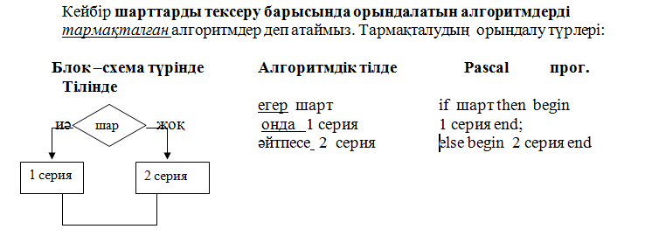
Сонымен қатар шартты алгоритмдерде мынадай логикалық жалғаулар қолданылады.
Және and
Немесе or
Емес not

Slide 6
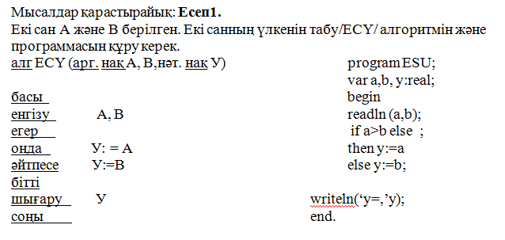

Slide 7
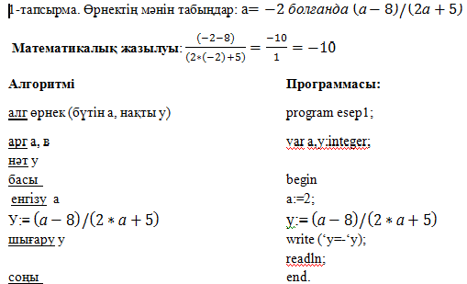
1-тапсырма
Тапсырма-2

Slide 8
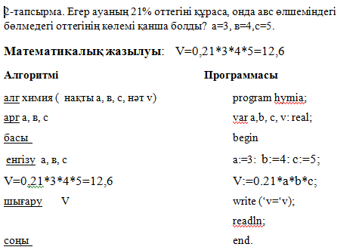
2-тапсырма

Slide 9
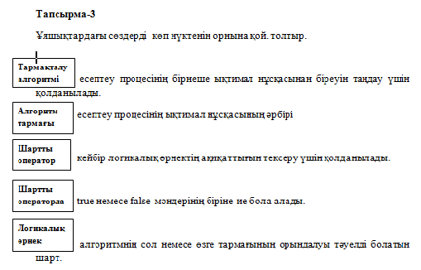

Slide 10
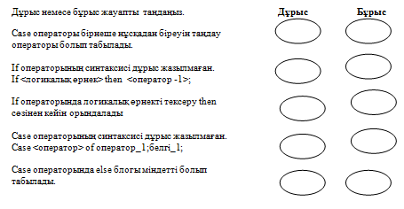
4-тапсырма
+
+
+
+
+

Slide 11
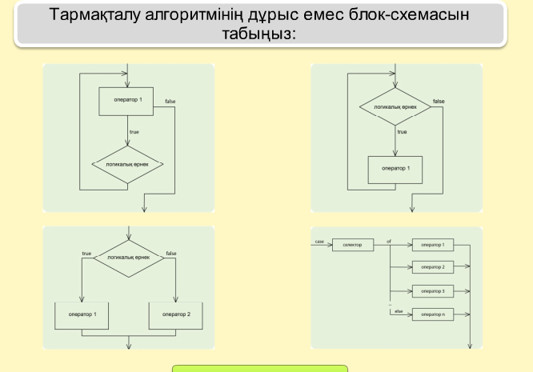
5-тапсырма

Slide 12
6-тапсырма. Екі санның үлкенін табуға программа құрыңдар, х, у сандары берілген.
7-тапсырма.
Х, У сандары берілген. Егер осы сандар теріс болса, оларды модульдерімен алмастырамыз; біреуі ғана теріс болса, әрқайсысын 0,5-ке арттырамыз.
program sandardi_tavy;
var x,y:real;
begin
read (x,y);
If (x<0) and (y<0) then begin x:=abs(x); y:=abs(y); end; else
if (x<0) or y<0) then begin x:=x+0.5; y:=y+0.5; end;
write (x:5:1, y:5:1);
end.

Slide 13
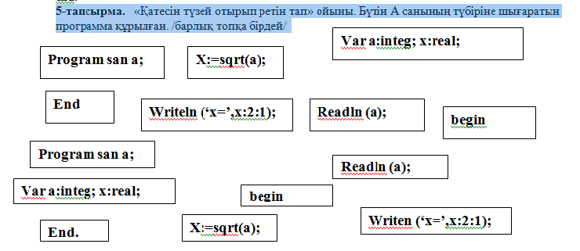

Slide 14
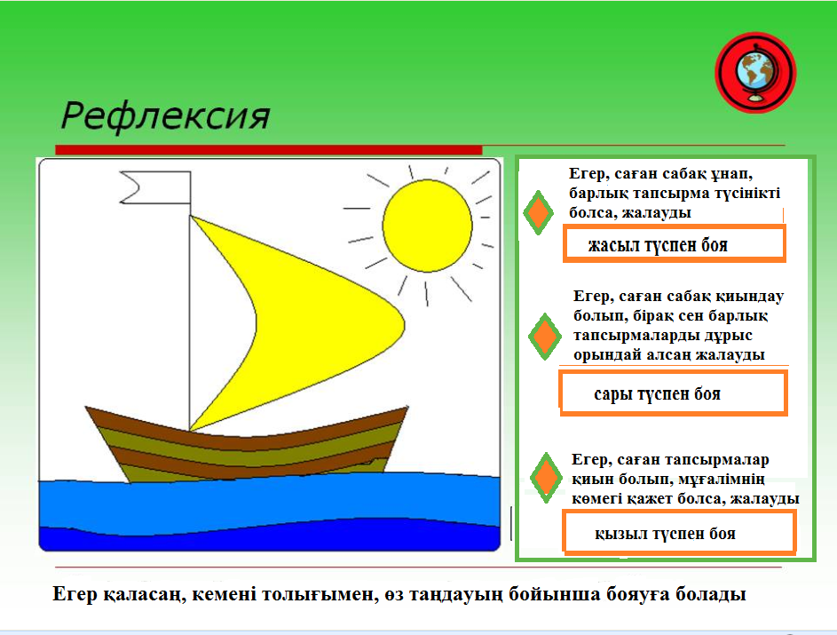
V.Сабақты қорытындылау.
«Бүгінгі сабақты өзіңше бағала»

Slide 15
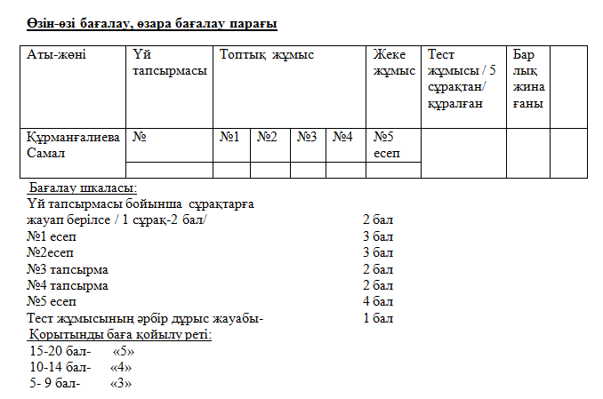

Slide 16




Жаттығу уақыты

Slide 18
if (если), then (тогда) и else (иначе)
Если х>-5 то у=х+1 иначе у=2х

